Slide 1
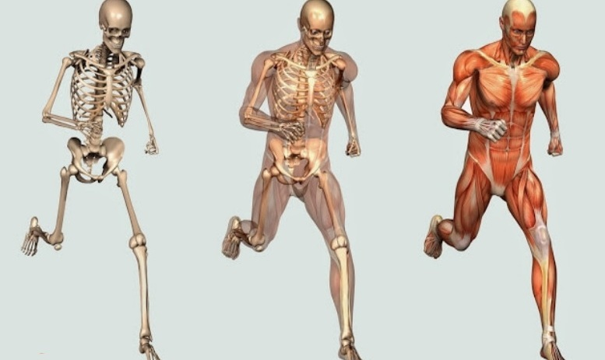

Slide 2
Тест. Выпишите номера правильных суждений.
1.Костная ткань состоит из живых клеток и межклеточного вещества. 2. Рост трубчатых костей в длину осуществляется за счет деления клеток хрящевой ткани образующих головки костей 3.Хрящи образованы эпителиальной тканью. 4.Опорно-двигательная система выполняет опорную, двигательную и кроветворную функции. 5.Тело трубчатой кости внутри заполнено красным косным мозгом. 6.Изгибы позвоночника и стопы не имеют приспособительного значения. 7.Сустав это подвижное соединение костей. 8. Мышцы образованы из гладкой мышечной ткани. 9.Органические вещества придают костям прочность, гибкость, упругость 10. При статической работе мышцы постоянно находятся в тонусе.

Slide 3
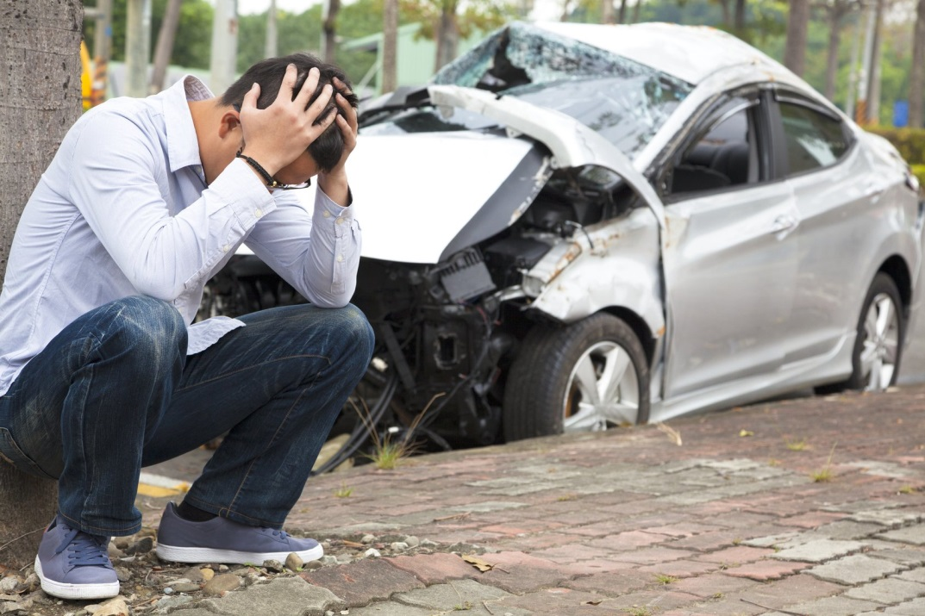
Произошла автомобильная авария. Есть двое пострадавших – женщина и мужчина. Мужчина находился за рулём, женщина – пассажирка. После того, как их извлекли из машины, было видно, что у женщины, кричащей и плачущей от боли, перелом бедренной кости. Нарушение кожных и мышечных покровов, видна часть кости и кровотечение. Мужчина же вёл себя спокойно, был в сознании, но вял и бледен, крови на одежде и на видимых участках тела не было. Обоих через 30 минут доставили в больницу, но через некоторое время мужчина умер.

Slide 4
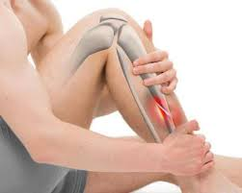
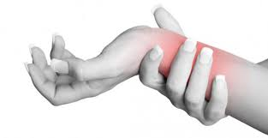
ТЕМА УРОКА:
Первая помощь
при растяжении связок, вывихах, переломах костей

Slide 5
Цель урока: познакомиться с видами травм и с приемами оказания первой доврачебной помощи при ушибах, растяжениях связок, вывихах суставов, переломах костей.

Slide 6
Задание 1
(на определение соответствия)

Slide 7
Травма | А) раздел клинической медицины, изучающий травмы, их причины, виды и методы профилактики и лечения.
Травматология | Б) раздел клинической медицины, изучающий врожденные и приобретенные деформации и нарушения функции опорно-двигательного аппарата.
Хирургия | В) хирургическая операция – удаление периферической части органа, (чаще конечности) или травматическое отсечение.
Ортопедия | Г) метод рентгенодиагностики, заключайщийся в получении фиксированного рентгеновского изображения объекта на фотоматериале.
Рентгенография | Д) нарушение целостности кости
Ампутация | Е) изменение положения или формы суставных поверхностей костей
Перелом | Ж) древнейшая медицинская специальность, изучающая заболевания, основной метод которых операция.
Вывих | З) повреждение тканей организма человека с нарушением их целостности и функций, вызванных внешним механическим воздействием

Slide 8
Ответы
Ответы: 1З; 2А; 3Ж; 4Б; 5Г; 6В; 7Д; 8Е

Slide 10
Задание 2
(типы повреждений)

Slide 11
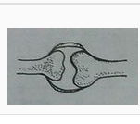
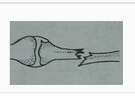
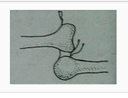
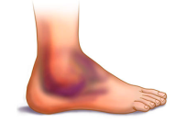
 | Схематическое изображение травмы
 | 1 гр | 2 гр | 3 гр | 4 гр
Тип травмы | Растяжение связок | Перелом | Вывих | Ушиб
Виды травм
Симптомы травмы
Меры первой помощи

Slide 15
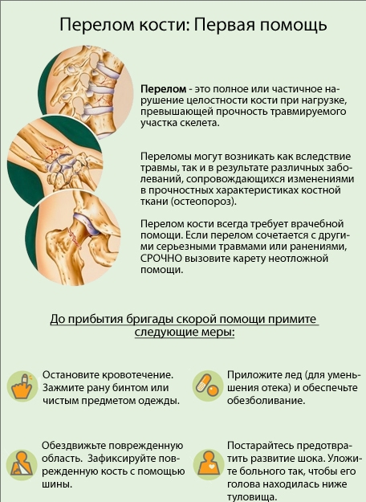

Slide 16
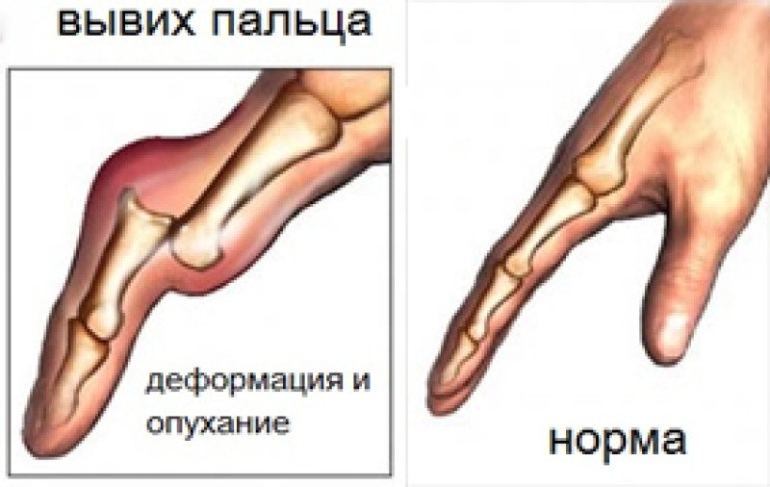

Slide 20
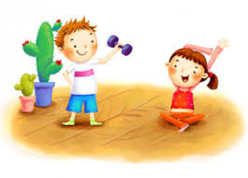
ФИЗКУЛЬТМИНУТКА

Slide 21
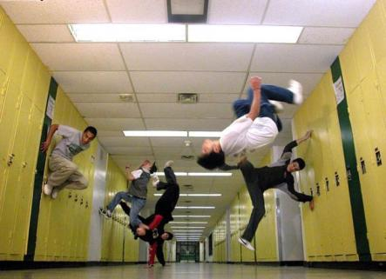
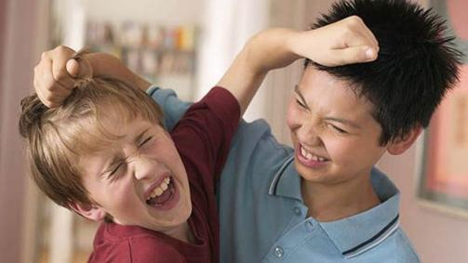
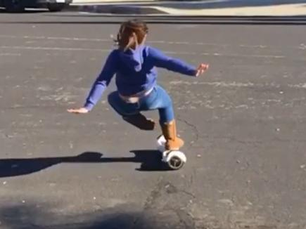
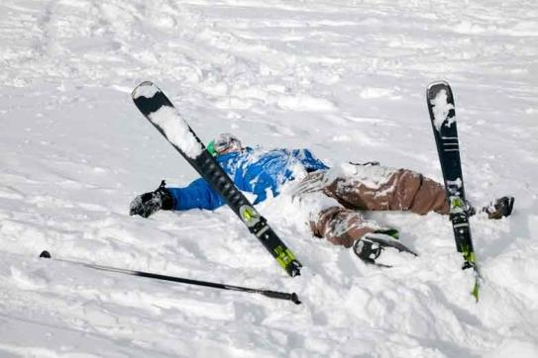
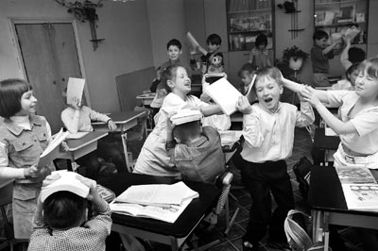
Работа в группах.
(разбор ситуации)

Slide 22
НЕОБХОДИМО!
Определить вид повреждения
путём анализа симптомов и механизма травмы.
2.Исходя из характера повреждения, оказать доврачебную помощь.
Все действия по оказанию первой помощи должны быть физиологически обоснованны!

Slide 23
ДОВРАЧЕБНАЯ (ПЕРВАЯ) ПОМОЩЬ – это простейшие срочные меры, необходимые для спасения жизни и здоровья пострадавшим при повреждениях, несчастных случаях и внезапных заболеваниях.

Slide 24
Рефлексия

Slide 25
Домашнее задание:
§ 16, ответить на вопросы, выучить понятия.
Разработать памятки «Первая помощь при растяжении связок, вывихах суставов, переломах костей»

Slide 26
Произошла автомобильная авария. Есть двое пострадавших – женщина и мужчина. Мужчина находился за рулём, женщина – пассажирка. После того, как их извлекли из машины, было видно, что у женщины, кричащей и плачущей от боли, перелом бедренной кости. Нарушение кожных и мышечных покровов, видна часть кости и кровотечение. Мужчина же вёл себя спокойно, был в сознании, но вял и бледен, крови на одежде и на видимых участках тела не было. Обоих через 30 минут доставили в больницу, но через некоторое время мужчина умер.

